Slide 1

об’єкти які віднесені до списку Світової природної спадщини ЮНЕСКО

Slide 2
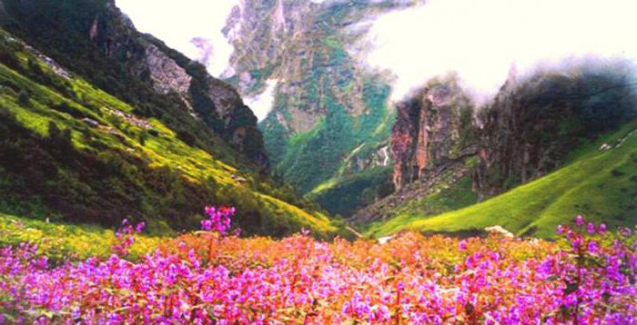
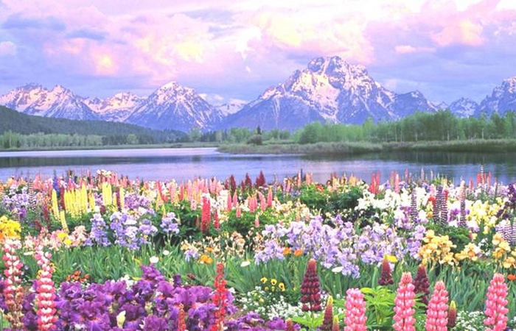
Національний парк Долини квітів
знаходиться у Західних Гімалаях в штаті
Уттаракханд.
Площа парку – 87,50 км².
В 1980 р. Долина квітів за наказом уряду 4278/XIV-3-66-80 відповідно до положень Закону про захист дикої природи 1972 з метою збереження її флори була оголошена Національним парком. В 1982 р. парк перейменовано в Нанда-Деві, а 1988 – рік створення Нанда Деві Національного біосферного заповідника (223 674 га) з національним парком в якості основної зони (62 462 га) і буферної зони (514 857 га) навколо обох вузлів.

Slide 3
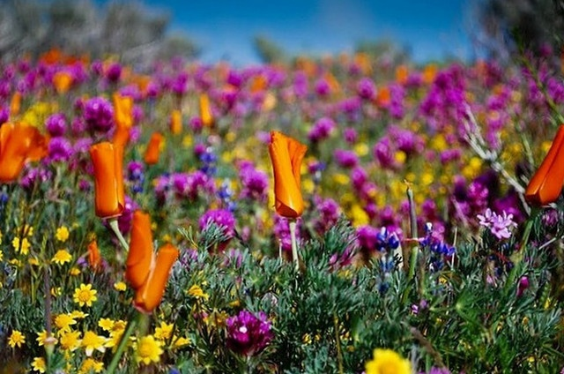
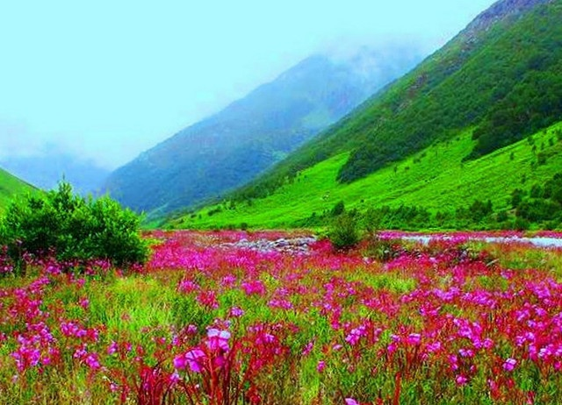
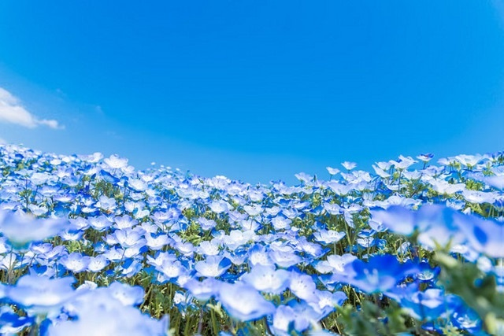
Практично все навколо в Долині Квітів – рідкість. Менш ніж на 2500 гектарах росте понад 600 видів субальпійських, альпійських і високогірних рослин, таких, як гімалайський клен і блакитний мак, які поряд із ще трьома видами не зустрічаються ніде більше. Ще 31 вид визнані зникаючими, а 45 інших – є лікарськими рослинами, щодня застосовуваними місцевими жителями.

Slide 4
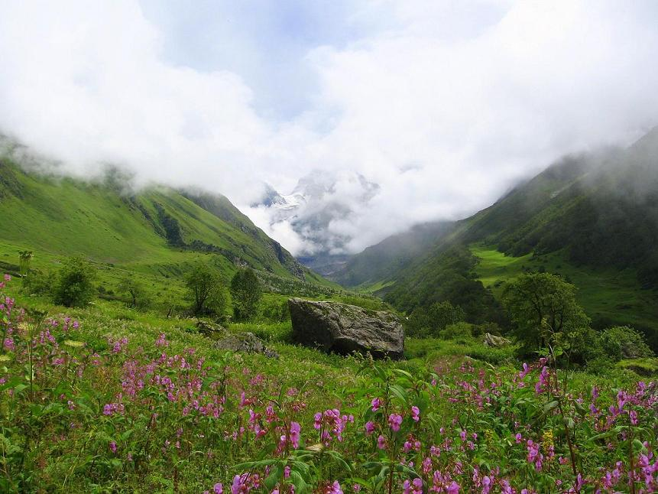
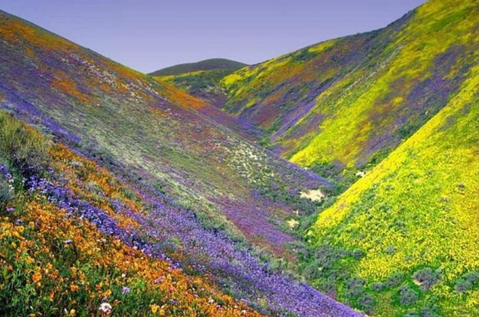


Slide 5
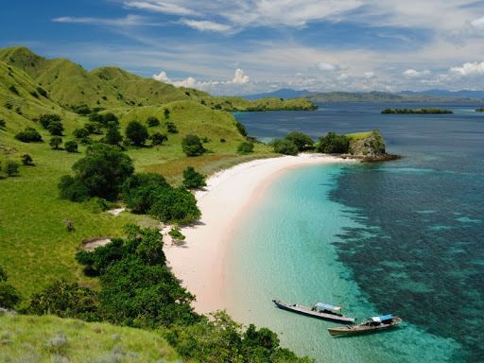
Національний парк Комодо
розташований в прикордонному районі між провінціями Східні і Західні Малі Зондські острови в Індонезії.
Парк включає три великі острови — Комодо, Падар і Рінко — і 26 дрібніших островів, а також води проток, що омивають їх, — Сапе, Лінтах і Сумба із загальною площею 1733 км² (603 км² суші). Національний парк був заснований в 1980 році для захисту дракона Комодо (Varanus komodoensis), видатної ящірки у світі, яка може досягати 3 і більше метрів в довжину і мати масу понад 70 кг. Уперше ящірка була виявлена Ван Стейном (J.K.H. Van Steyn) в 1911 році. Пізніше парк було також присвячено захисту інших наземних видів, а також морському життю. У 1991 році національний парк був оголошений об'єктом Світової спадщини ЮНЕСКО, а потім біосферним заповідником (Biosphere Reserve).
Національний парк Комодо було обрано як одне з 7 Нових Чудес природи.

Slide 6
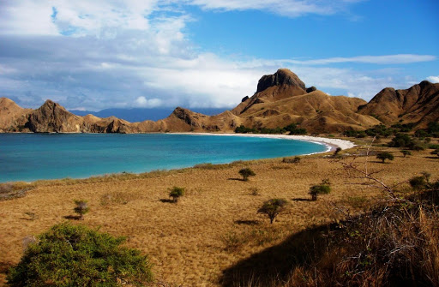
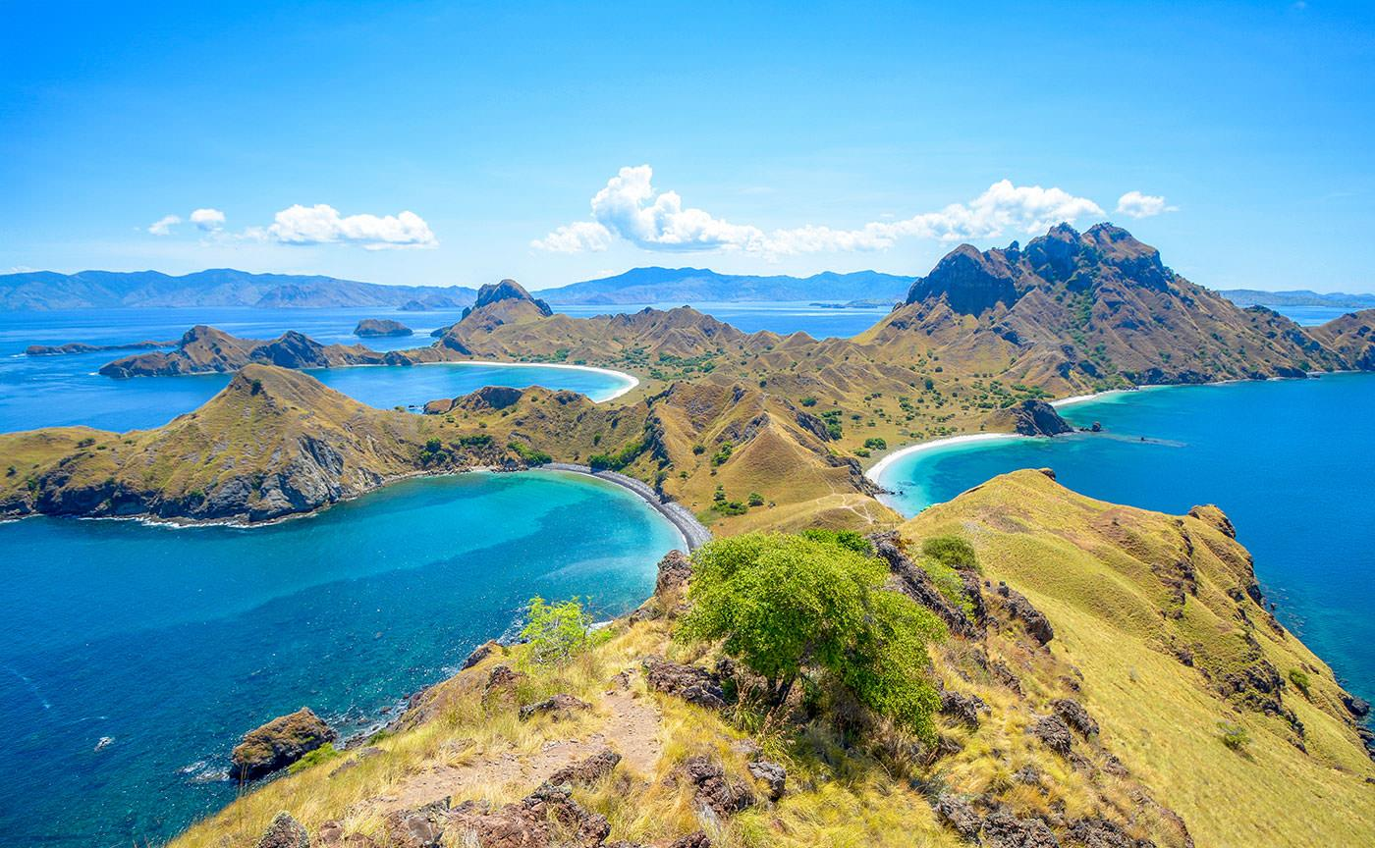

Slide 7
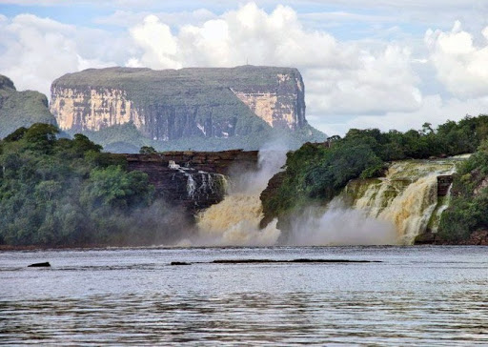
Національний парк Канайма
національний парк площею 30 тис. км² в південно-східній частині Венесуели, що межує з Бразилією і Гаяною. Парк розташований в штаті Болівар та приблизно займає територію Ґран-Сабана (великої савани).
Парк був заснований 12 червня 1962 року. Це другий за розміром парк країни, після Паріма-Тапірапеко. З 1994 року парк є об'єктом Світової спадщини ЮНЕСКО, через неповторну природу регіону, особливо гори-тепуй, характерні для цього району.
Територія національного парку є батьківщиною індіанського народу пемон, почитали тепуі як будинок духів «маварі». Парк знаходиться у віддаленій місцевості; доріг, що зв'язують населені пункти, вкрай мало, тому основним транспортом є мала авіація, а також піші переходи і пересування по річках на каное.

Slide 8
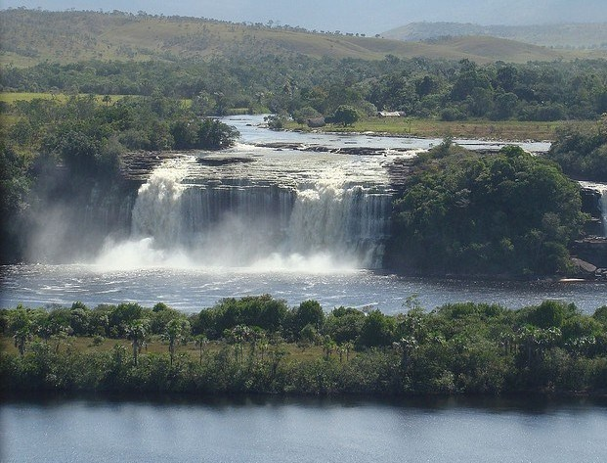
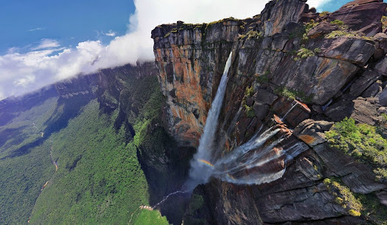

Slide 9
Дякую за Увагу!
Презентація створена за допомогою відкритих інтернет ресурсів

